Slide 1

电控发动机
电子风扇控制

Slide 2
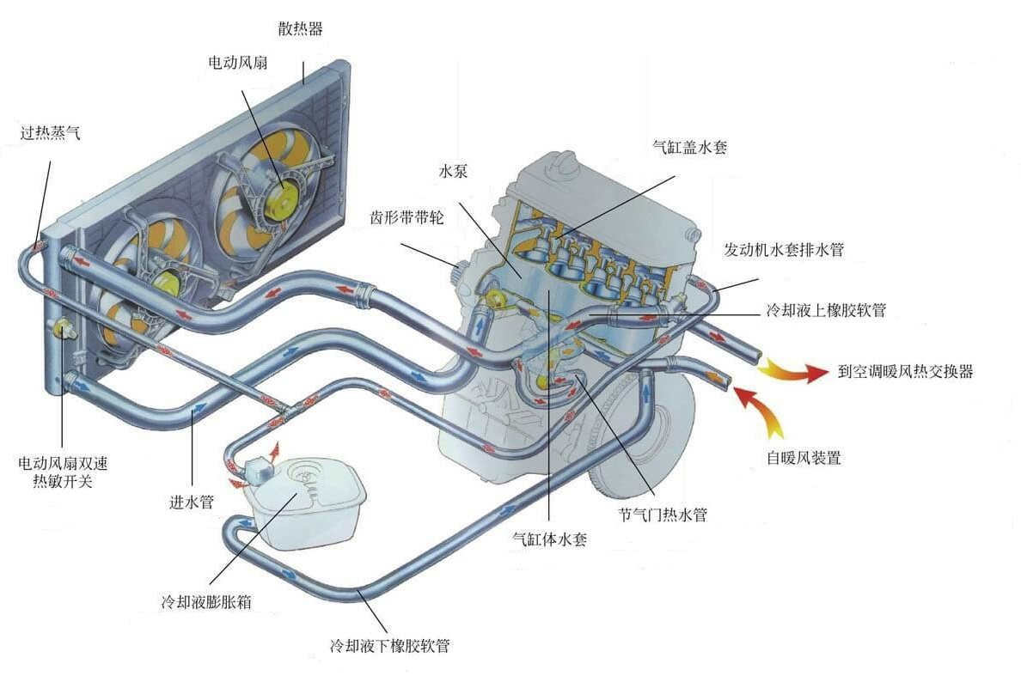

Slide 3
+B
纯继电器控制
低速继电器
高速继电器
温控开关
空调压力开关
M
低温触点
高温触点

Slide 4
+B
纯继电器控制
低速继电器
高速继电器
温控开关
空调压力开关
M
低温触点
高温触点

Slide 5
+B
纯继电器控制
低速继电器
高速继电器
温控开关
空调压力开关
M
低温触点
高温触点

Slide 6
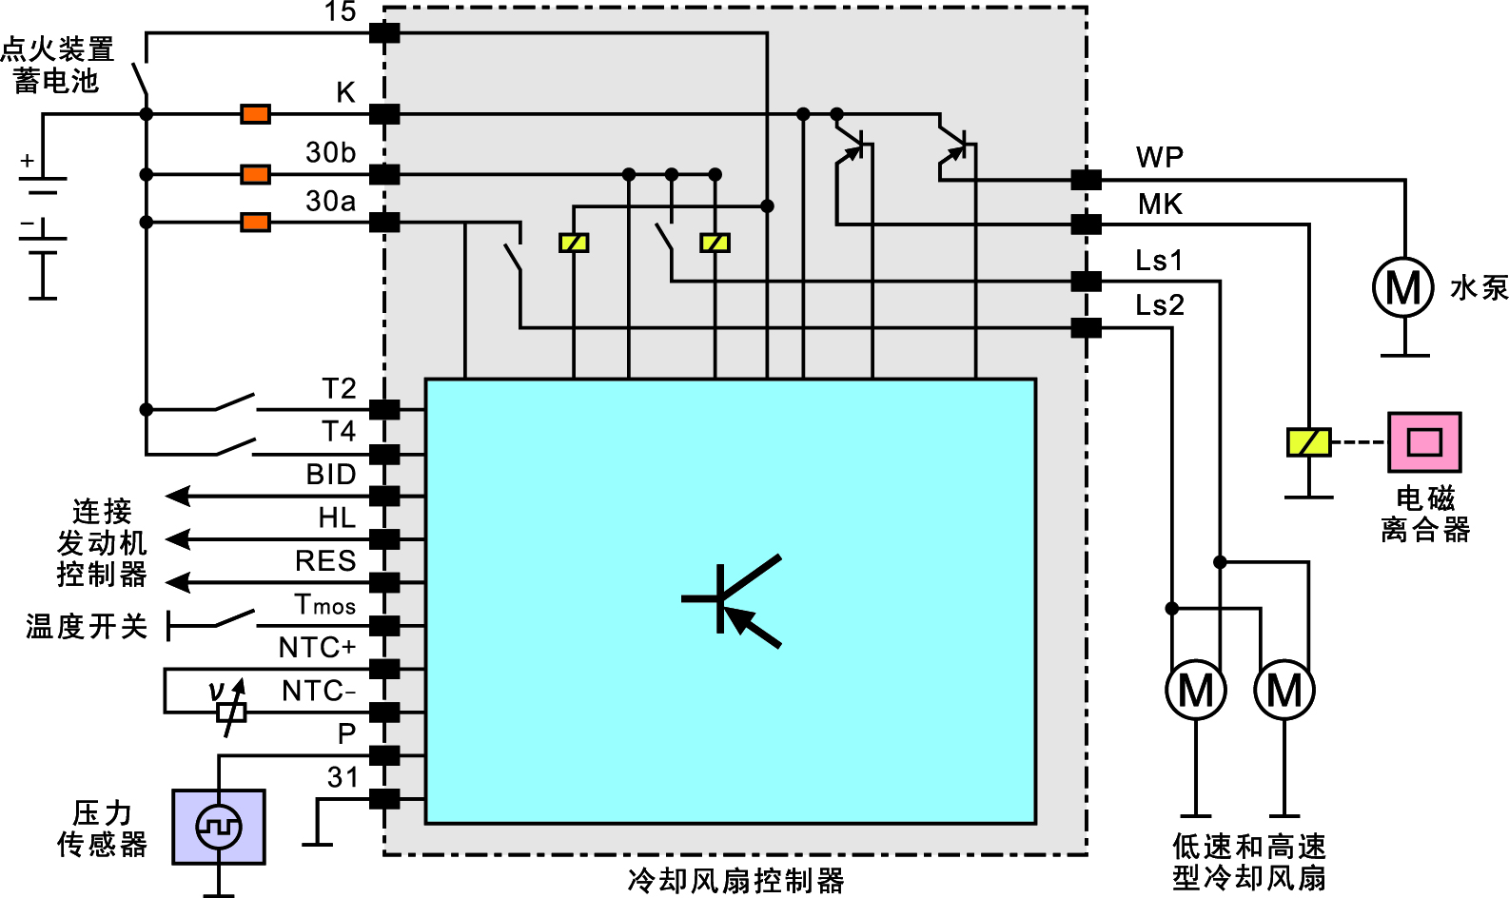
高速
继电器
低速
继电器
芯片继电器控制
低速
高速
M
搭铁

Slide 7
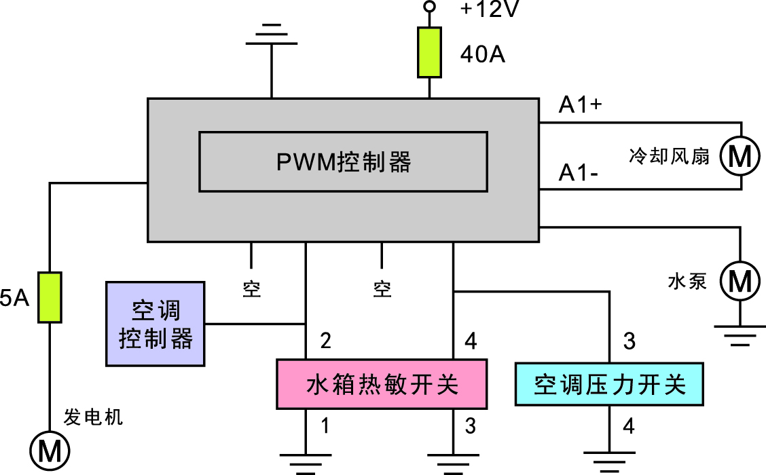
智能芯片控制

Slide 8
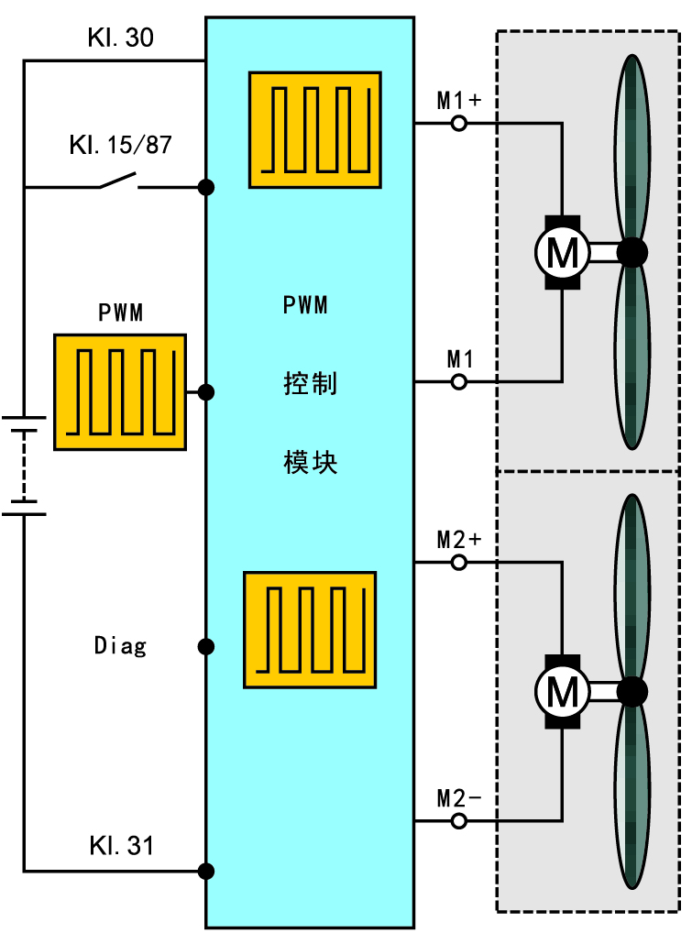
PWMM脉宽控制

Slide 9
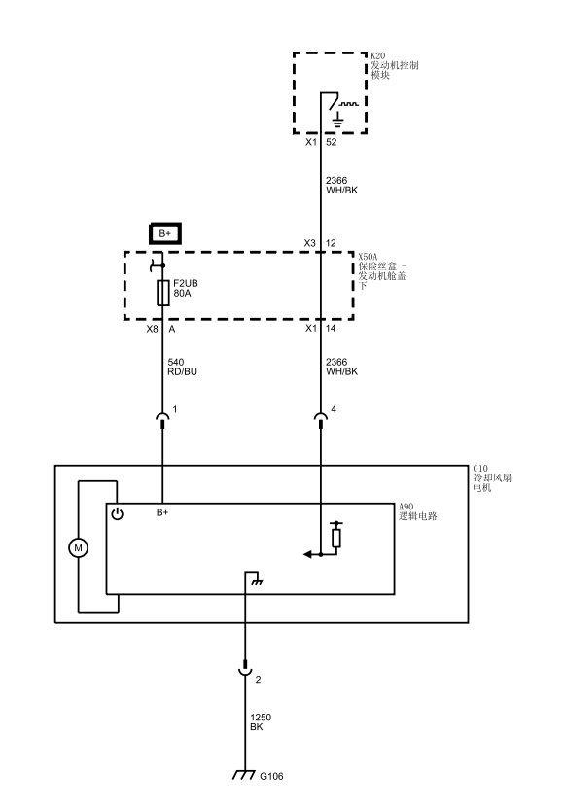
发动机冷却风扇系统由一个电动冷却风扇和一个冷却
风扇控制模块组成。发动机控制模块（ECM）通过向
冷却风扇控制模块发送脉宽调制（PWM）信号来控制
风扇转速。冷却风扇控制模块根据这一脉宽调制信号
来改变冷却风扇电机的电压降，从而使冷却风扇转速
可变。发动机控制模块控制冷却风扇仅以某些比例运
行，防止产生不希望的噪声和振动。冷却风扇控制模
块具有过热保护，防止在冷却风扇电机内出现电路
短路时损坏模块。
指令状态1，以约18–21%的比例运行冷却
风扇
- 指令状态2，以约54%的比例运行冷却风扇
- 指令状态3，以约67%的比例运行冷却风扇
- 指令状态4，以约85%的比例运行冷却风扇
- 指令状态5，以约90%的比例运行冷却风扇

